Slide 1
Testare Unitara in Java
Liciu Stefan
Popescu Matei
Putineanu Bogdan
Rogoza Raluca
Sabau Eduard

Slide 2
Tax Calculator
Service-ul calculeaza cat utilizatorul trebuie sa plateasca in taxe pe baza a trei tipuri de venit – salariu, dividende si venit din chirii. Exista reduceri de taxa daca persoana are diploma sau opteaza pentru bonuri de masa. Dispozitia legala este:
“There are 3 tax brackets. You pay 0% for income under 3000, 20% for income under 6000 and 40% for anything above. You only pay the increased tax rate for income above the threshold, not for the entire value. There is a 10% income tax, calculated after the other taxes. If you have a university diploma in CS, you don't pay the income tax. You may opt for 20% of your gross income to be treated as food tickets. In this case, they are exempt from all taxes, but can only be used to buy approved products.”

Slide 3
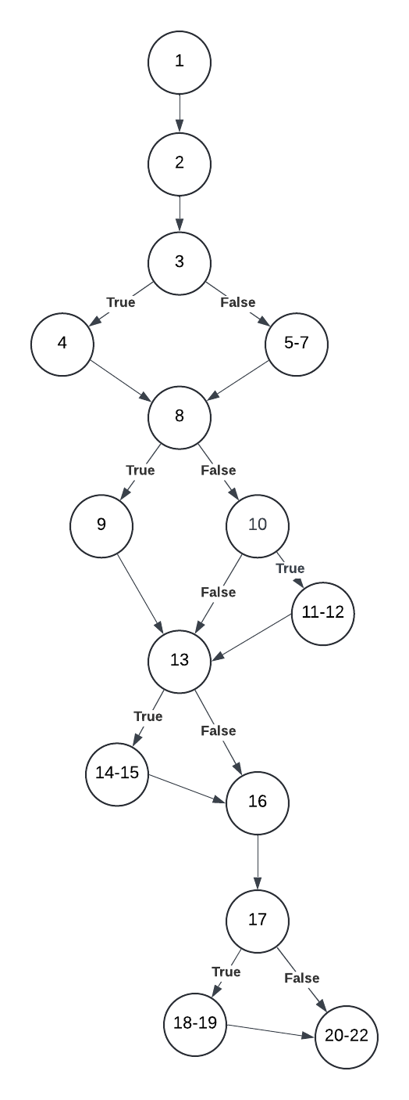
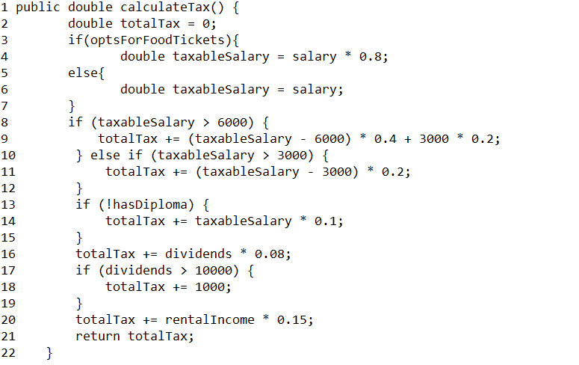
Control Flow Graph

Slide 4
Tax Calculator Test
Testele au fost alese pentru a acoperi:
Toate clasele de echivalenta
Toate valorile de frontiera
Valori invalide

Slide 5
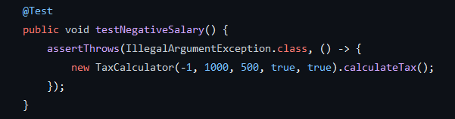

Tax Calculator Test – Valori Invalide
Valorile invalide care ies imediat din calculator sunt numere strict mai mici decat 0 pentru salariu, dividende si rental income:
Care, odata ce intra in calculator, sunt imediat verificate:

Slide 6
Tax Calculator Test – Equivalence Class Partitioning
Salary
S1 = { salary ∈ N | salary <= 3000 }; alegem s1 = 2500
S2 = { salary ∈ N | 3000 < salary <= 6000 }; alegem s2 = 4500
S3 = { salary ∈ N | salary > 6000 }; alegem s3 = 8000
Dividend
D1 = { dividend ∈ N | dividend < 10000 }; alegem d1 = 1000
D2 = { dividend ∈ N | dividend >= 10000 }; alegem d2 = 12000
Rental Income : Ri = { rental_income ∈ N }; alegem r = 500
Diploma (True, False); alegem di1 = True, di2 = False
Food Ticket (True, False); alegem f1 = True, f2 = False
Din care rezulta 24 de teste care acopera toate posibilitatile (3 x 2 x 1 x 2 x 2).
Acesta este si numarul de path-uri ale programului.

Slide 7
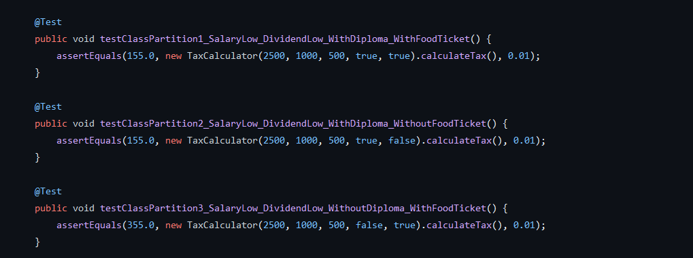
Tax Calculator Test – Equivalence Class Partitioning

Slide 8
Tax Calculator Test – Boundary Values
Salariu (0 – 3000; 3001 – 6000; 6001+) => 5 valori
S1: {0, 3000},
S2: {3001, 6000},
S3: {6001}
Dividende (0 – 10000; 10001+) => 3 valori
D1: {0, 10000},
D2: {10001}
Selectam valorile minime si maxime pentru fiecare clasa de echivalenta. In total, sunt generate 15 teste (5 x 3)

Slide 9
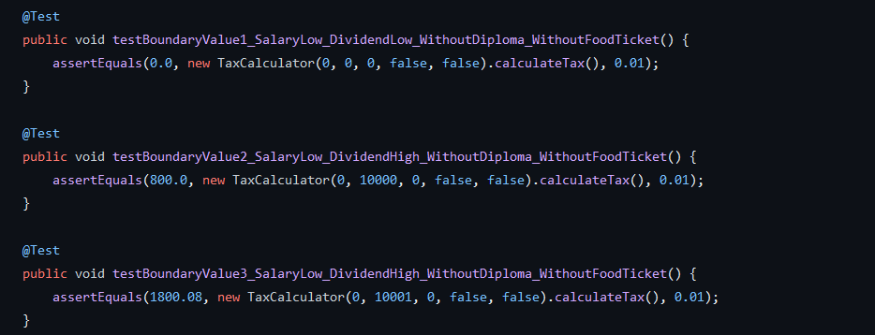
Tax Calculator Test – Boundary Values

Slide 10
Generarea testelor
Generare cu AI (ChatGPT 3.5):
Am incercat sa generam automat testele cu un tool AI
Testele generate acopereau corespunzator toate clasele de echivalenta
Valorile din asserturi erau gresite, dat fiind ca programul nostrum executa o serie de calcule nontriviale, prea complicate pentru un LLM
Testele ne-au fost utile ca punct de plecare
In rest, ChatGPT a fost util pentru clarificare de concept si rezolvare de erori

Slide 11
Generarea testelor
Generare cu un script custom:
Fiind vorba de un calculator, testele au aceeasi structura, singurele diferente fiind valorile parametrilor, deci pot fi generate automat
In total au fost generate 42 de teste pentru acoperirea fiecarui caz posibil
Am facut un script in python care genereaza, prin backtracking pe valorile claselor de echivalenta, codul aferent testelor
In cazul nostru, testele generate de noi sunt mai bune decat cele generate cu AI, setul nostru de teste fiind exhaustiv si minimal si cu valorile corecte

Slide 12
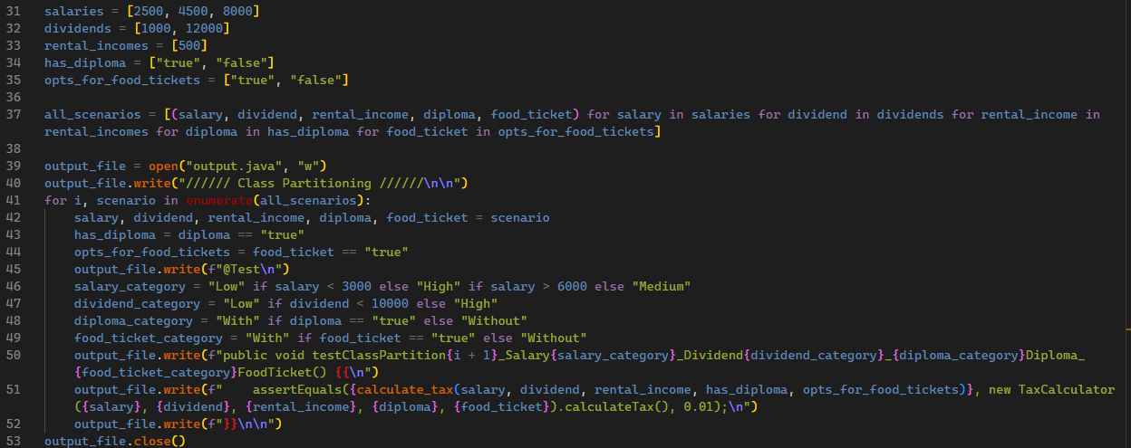
Generarea testelor – Code snippet

Slide 13
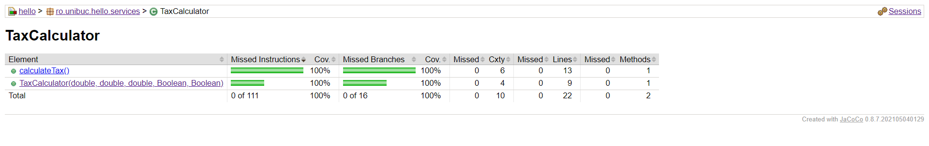
Tax Calculator Test – Path Coverage
Dat fiind ca testele pe clase de echivalenta sunt generate exhaustiv, fiecare posibilitate a fost acoperita
Astfel, avem acoperire 100% la nivel de instructiune, decizie, conditie, dar si la nivel de path.
Deoarece numarul de teste este egal cu numarul de path-uri (24), rezulta ca setul de teste este minimal.

Slide 14
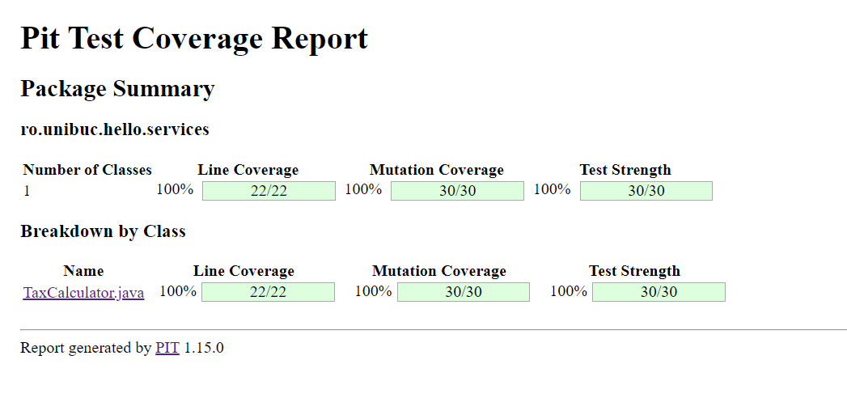
Tax Calculator Test - Mutants
Am folosit PITest pentru a ne verifica setul de teste prin analiza cu mutanti
Dat fiind path coverage-ul de 100% al testelor, toti mutantii au fost omorati

